Slide 1

您曾有过一些简单却特殊的需求
但却没有软件能满足的情况吗？

Slide 2

项目：“CC代码” 让门外汉也能轻松写代码
高效编译器和论坛合二为一
项目负责人：孙嘉逸

Slide 3
“细胞代码”项目——一种高效编译器和论坛合二为一的新型产品
项目负责人：孙嘉逸
项目介绍
前景展望
前期策略
团队介绍
项目进度

Slide 4

CC代码——简单，且高效
总会有几个需求简单而特殊！
而对于普通人来说，创造符合自己需求软件的难度高
为了解决这样的矛盾，cc代码应运而生。

Slide 5
CC代码——简单，且高效
提出需求
检索功能块
推送程序块
用户自主检索
在库中搜索可用程序块
向用户展示可用程序块或者相关程序块
CC代码运行流程
拼接程序块
用户按自己需求拼接程序
享受便利
导出程序
测试程序块
开始使用程序
编译生成可用的程序
检测程序

Slide 6
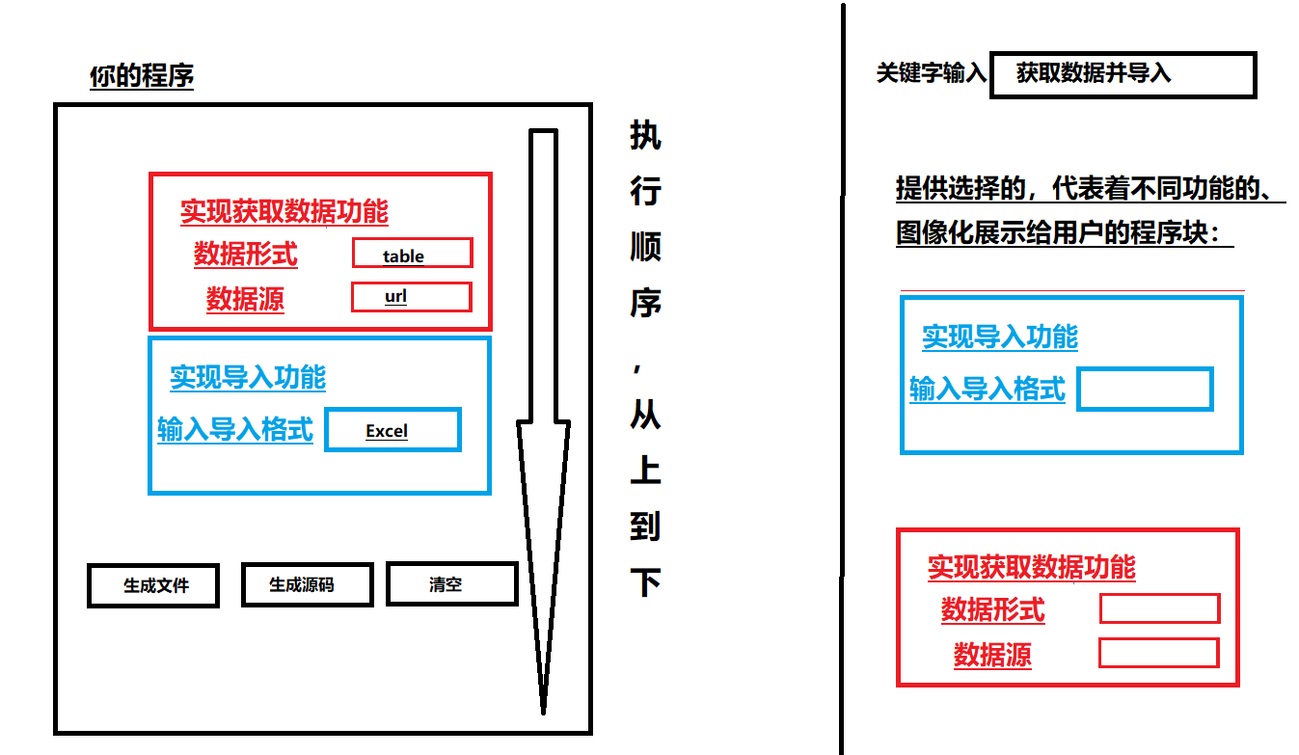
CC代码——简单，且高效
CC代码的使用流程

Slide 7

CC代码——简单，且高效
共享——程序块的来源
开源精神造福人类
每个用户都可以在平台分享自己的DIY经验，提出自己无法解决的问题，互相学习、交流。有编程能力的用户还可以分享他们写的功能块，而我们则筛选出优秀的程序填充到我们的代码库中进行共享，并给予用户相应的奖励。

Slide 8

CC代码——前景展望
破环式创新
我们励志称为世界第一大的中文技术分享平台。
“流量+数据”是我们项目盈利的着力点。

Slide 9
CC代码——发展战略

Slide 10
CC代码——发展战略
2000
1200
50
500
10
20
用户数量
程序模块
1，3，5年间的增长
1，3，5年间的增长
50%
500
25%
100
1%
-200
论坛帖数
净利润
1，3，5年间的增长
1，3，5年间的增长

Slide 11
CC代码——筚路蓝缕，以启山林。
项目初期
1
用户群定位
数据量不足，编译器优势有限，限制推广
2
学校资源
产品推广
3
鼓励使用开发
4
推动循环

Slide 12
CC代码——团队介绍
孙嘉逸
0 1
负责人
李昕阳、詹清钦、洪勇
0 2
技术开发人员
0 3
张娜、方雨婷，唐唯钊
运营与法律

Slide 13

Thanks. And Your Slogan Here.
让每个人都能得到自己想要的程序
让每段代码都能实现自身最大的价值
Everybody can be, will be , wants to be a developer .

